Slide 1
Модель диффузии глутамата: проверка по экспериментальным данным
Подгонка методом наименьших квадратов к измеренным точкам
Владислав, группа БФ23-05Б · встреча с научным руководителем 12.10.2026
Notes:
Тема: что сделано после встречи 09.10. Модель теперь сравнивается с измеренными точками, а не с формулами, и параметры находятся по минимуму функции потерь.

Slide 2
Замечания 09.10 и что сделано
Замечание
Сделано
Пунктир на графиках - формулы, а не данные
Сняты точки с рисунков статей: 45 точек, 4 набора, с погрешностями
Скачок около 4 мс и пик на 1,25 мкм
Найдена ошибка записи кадров, исправлена, расчёт перепроверен
Нет подгонки: loss = данные минус модель
Скрипт fit_to_data.py: χ² по точкам, минимум, интервал ошибки
Notes:
Три замечания с прошлой встречи. Каждое закрыто, дальше по слайду на каждое.

Slide 3
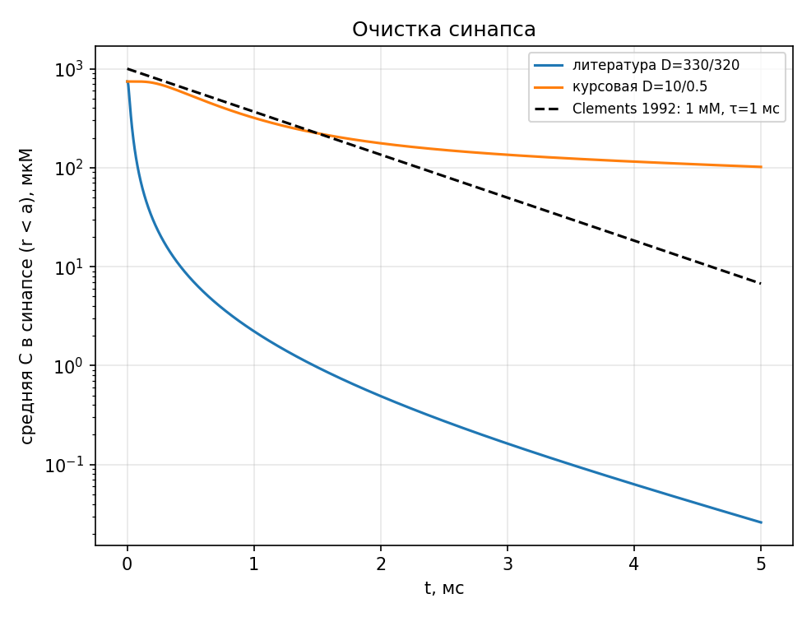
Скачок около 4 мс был ошибкой записи кадров
Причина
Буфер истории был на 4000 кадров, а при шаге записи 2 их нужно 5000. После ~4 мс в историю шли неверные кадры, из них строились оба графика.
Проверка
Число молекул убывает монотонно: 3000 → 99 за 5 мс (захват и уход за границу).
Текущий код, тот же расчёт: средняя концентрация в синапсе убывает без скачка; на графике спилловера пик на 1,25 мкм тоже исчез
Исправлено 09.10, коммит 8670170 (solver/fp_solver.py)
Notes:
Картинка, которую показывал на звонке, была построена до исправления. После исправления скачка и пика на 1,25 мкм нет, масса убывает монотонно.

Slide 4
Экспериментальные точки: 45 точек из двух статей
Набор | Что это | Точек | Используется
Matthews 2022, Fig. 1F | измерение: сигнал датчика от расстояния, n = 6 | 13 | подгонка A
Clements 1992, Fig. 1D, D-AA | измерение: подавление NMDA-тока антагонистом | 11 | следующий этап
Clements 1992, Fig. 1D, D-CPP | измерение, контрольный антагонист | 5 | следующий этап
Clements 1992, Fig. 3C | уравнение C(t), подогнанное авторами к Fig. 1D | 16 | подгонка B
Проверка оцифровки: концентрации ложатся на 1, 3, 10, 30, 100… мкМ; D-CPP 1 мкМ → 0,116 (в тексте подавление 88%), D-AA 100 мкМ → 0,245 (в тексте 78 ± 1%). Погрешность σ: планка SEM или радиус маркера, если планка скрыта. Файлы: data/experimental_points.json и .xlsx
Notes:
Все точки сняты с рисунков статей программой: калибровка по делениям осей, центры маркеров находятся автоматически. Данные Clements Fig. 1D - настоящие измерения, Fig. 3C - уравнение, но проверенное авторами на этих измерениях, как вы и говорили.

Slide 5
Метод: модель считает то, что измерил прибор
1
Решатель
2
Датчик
3
Оптика
4
Сравнение
C(r, t) после выброса 3000 молекул
dB/dt = kon·C(1−B) − koff·B
Kd 4,9 мкМ, 1/koff 60 мс
размытие PSF микроскопа, нормировка у бутона
χ² = Σ((модель − данные)/σ)²
минимум → параметр
Зафиксировано по измерениям: D вне синапса 320 нм²/мкс (Zheng 2008), Kd и время спада датчика (Matthews 2022).
Подбирается: в A - скорость захвата Vmax_pm, в B - D в щели. Допущение: PSF микроскопа в статье не указан, проверены два варианта.
Notes:
Matthews мерил флуоресценцию датчика, а не концентрацию. Датчик медленный: он накапливает глутамат за время своего спада, поэтому сравнивать надо его сигнал. Пик концентрации даёт совсем другой профиль, это видно на следующем слайде оранжевой линией.

Slide 6
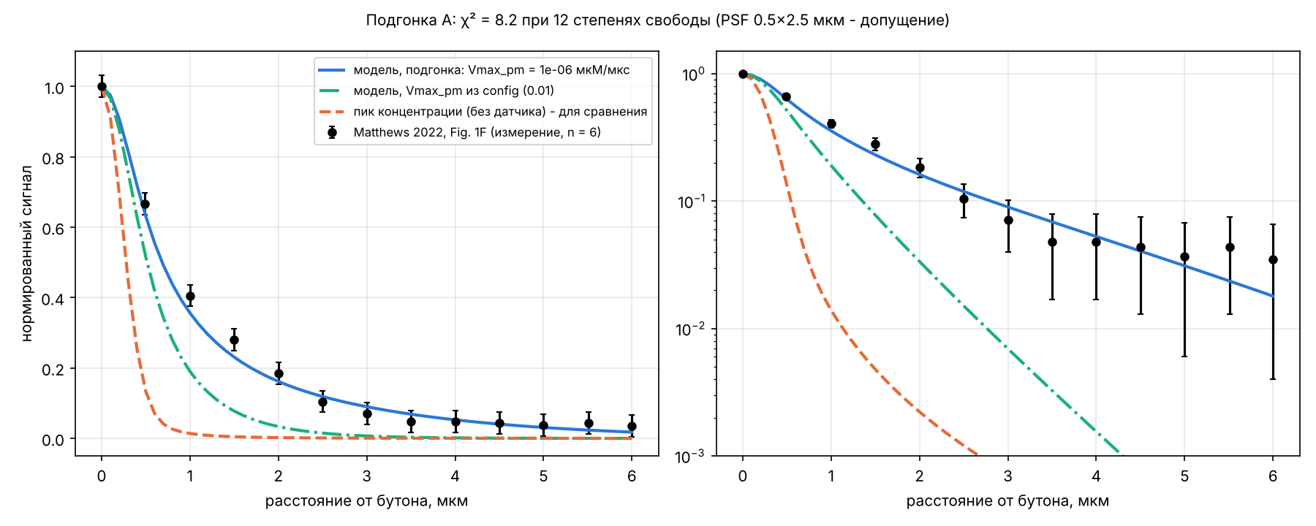
A. Matthews 2022: ложится при слабом захвате
8,2 / 12
χ² / степени свободы: в пределах погрешностей
≈ 0
лучший захват Vmax_pm (≤ 3·10⁻⁵ мкМ/мкс)
PSF 0,5 × 2,5 мкм. Чёрные точки - измерение, синяя линия - модель в минимуме χ²
159
При PSF 0,35 × 1,5 мкм χ² = 77,8: результат зависит от оптики
χ² при захвате из config (0,01): отвергается
Notes:
С измеренным D модель описывает профиль Matthews, если транспортёры почти не забирают глутамат за время измерения. Захват из нашего config данным противоречит. Качество зависит от PSF, его в статье нет, поэтому показываю два варианта.

Slide 7
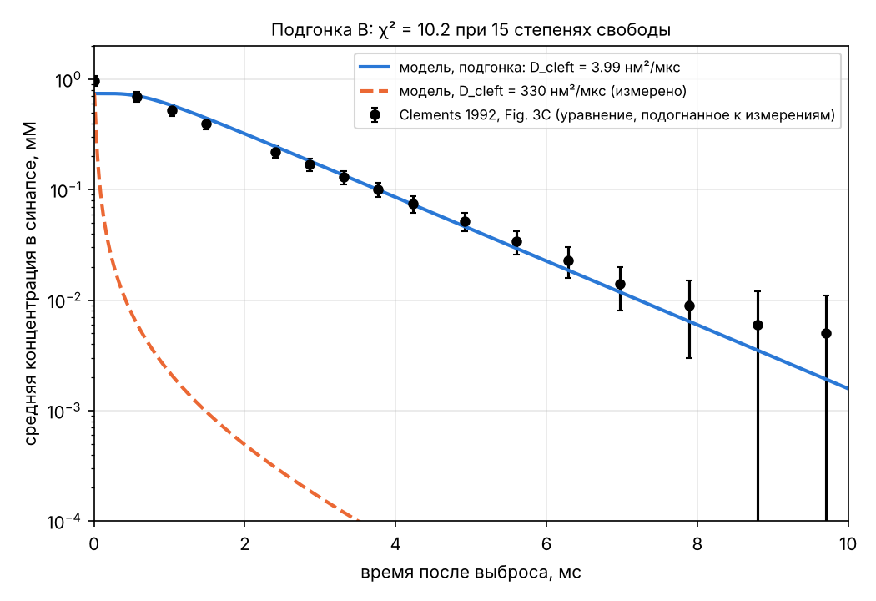
B. Clements 1992: нужен D в щели в 80 раз ниже
4,0
330
D_cleft в минимуме, нм²/мкс (3,94-4,08)
D_cleft измеренный, нм²/мкс
10,2 / 15
573
χ² в минимуме
χ² при измеренном D
Вывод: в модели щель - шар радиусом 200 нм, в реальности плоский слой ~20 нм. Чтобы задержать глутамат, шару приходится занижать D.
Notes:
Кривую Clements модель повторяет хорошо, но только при D в щели 4 нм²/мкс. Измерено 330. Значит, ошибка в геометрии щели, а не в параметре. Заодно: Diamond & Jahr 1997 проверили кривую Clements на своих данных - двухфазная кривая описывает их лучше, χ² 0,145 против 0,520.

Slide 8
Выводы и следующие шаги
Что показала подгонка
Перенос вне синапса с измеренным D согласуется с измерениями Matthews.
Захват из config слишком сильный для этих данных.
Щель в виде шара не воспроизводит Clements при реальном D.
С измеренными D инверсия профиля из курсовой, скорее всего, исчезнет.
Следующие шаги
Щель как плоский слой 20 нм внутри r < a, снаружи 3D.
Кинетика NMDA-рецептора и подгонка к измеренным точкам Clements Fig. 1D.
Уточнить PSF по другим работам с тем же микроскопом.
Решить вместе: что делаем с инверсией.
Notes:
Главный вопрос к вам - инверсия профиля. Она получалась при курсовых D, которые в 30-600 раз меньше измеренных. С измеренными D её, скорее всего, нет. Нужно решить, что становится результатом работы.

